Slide 1




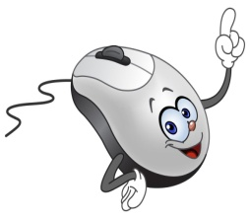
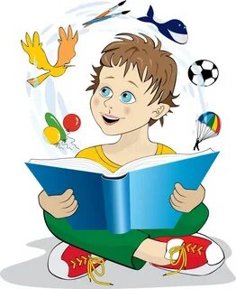
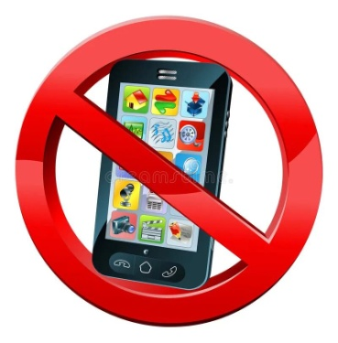


Slide 2
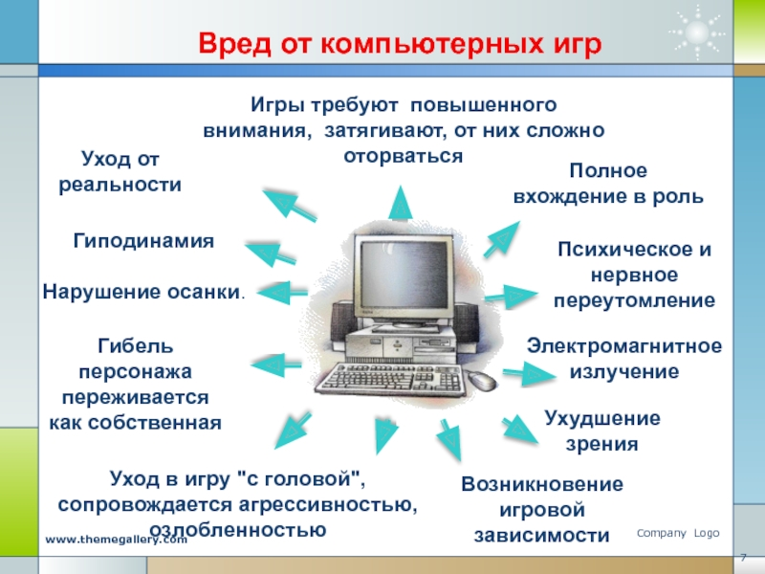


ВРЕД КОМПЬЮТЕРА
Книга – это самое лучшее, что когда-либо создал человек, потому что она нас и учит, и воспитывает, и ведёт по жизни. А самое главное – она делает шире наш кругозор, развивает память. Читая книги, каждый из нас становится умнее, сильнее, благороднее.

Slide 3
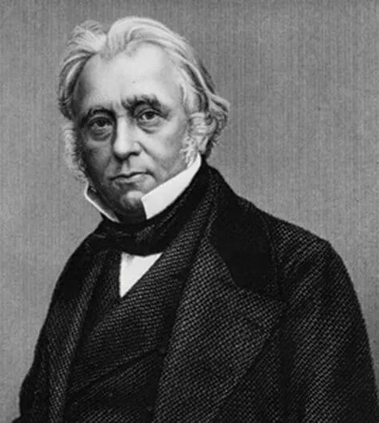
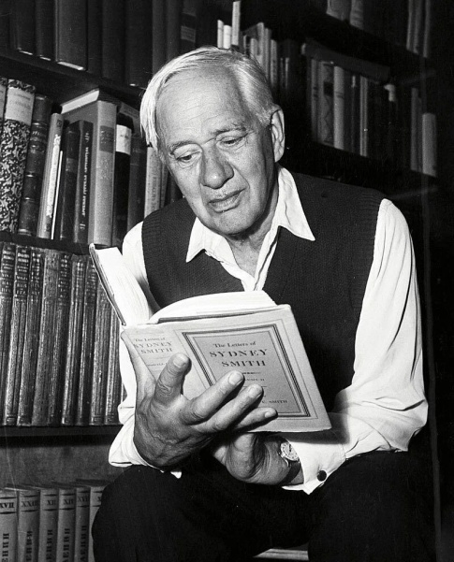
Что помогает развить нам книга?
Английский историк Макалей, живший в прошлом веке, написал замечательное послание:
…Если бы мне предложили стать королём – хозяином дворцов, садов, и слуг, кормили бы вкусными- вкусными обедами, поили вином, укладывали спать в мягкую-мягкую постель, наряжали бы в роскошные одежды – с единственным условием, чтобы я не читал книг, - я бы ни за что не согласился. Лучше я буду бедняком и стану жить на чердаке, но со множеством книг, чем король без библиотеки.
Вот что рассказывает Корней Иванович Чуковский:
Я отправился на толкучку купить себе астрономию Фламмариона, Но астрономии не было, и пришлось из вежливости купить за те же деньги Олендорфа «Самоучитель английского языка». …Самоучитель был растрёпанный, с чернильными и сальными пятнами, в нём не хватало страниц.
Словно о высшем блаженстве, мечтал я о том сладостном времени, когда и Шекспир, и Вальтер Скотт, и мой обожаемый Диккенс будут мне так же доступны, как, скажем, Толстой или Гоголь.
Теперь, когда я благодаря этому нескладному Олендорфу прочитал в течение своей жизни тысячи английских книг, я …вправе сказать: да здравствует самообразование во всех областях, в том числе и в усвоении чужих языков!..

Slide 4
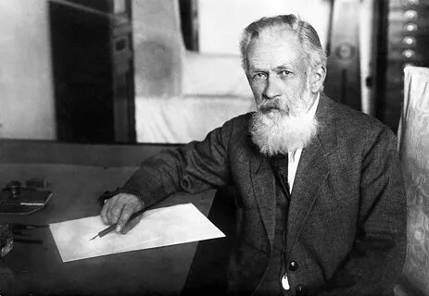
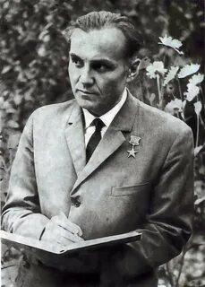
Один из крупных учёных XX века В.А. Обручев считал, что профессию он выбрал благодаря книгам, прочитанным в детстве.
Когда мне было восемь лет, моя мать по вечерам читала мне и моим братьям сочинения Купера. Нам очень нравились «Кожаный мешок», «Последний из могикан», «Следопыт», их приключения в диких лесах Америки, их борьба с белокожими пришельцами, которые захватывали их охотничьи угодья. Потом родители стали покупать нам сочинения Майн-Рида и Жюля Верна, и вместе с героями этих авторов мы мысленно …поднимались на высокие горы, спускались в глубины океанов, изнывали от жажды в пустынях, …переживали приключения на таинственном острове…
И тогда я уже решил, что, когда вырасту, - сделаюсь путешественником.
А.В Сухомлинский считал, что самое страшное горе, самая опасная болезнь, если человеку не хочется читать. Без книги наступает мрак, убогость умственной жизни, а это ведёт к бездуховности. Для воспитания в детях доброты и широты души, нравственной культуры нужно давать читать такие книги, которые оставят след в их сердцах, сознании, дадут удовлетворение.

Slide 5
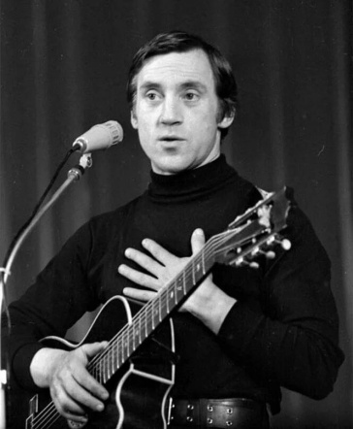
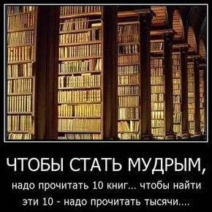

Вывод: То, что мы читаем в детстве, остаётся с нами на всю жизнь, помогает стать людьми.
Об этом сочинил стихотворение
Владимир Высоцкий « Баллада о борьбе».
Если, путь прорубая отцовским мечом,
Ты солёные слёзы на ус намотал,
Если в жарком бою испытал, что почём,-
Значит, нужные книги ты в детстве читал!

Slide 6
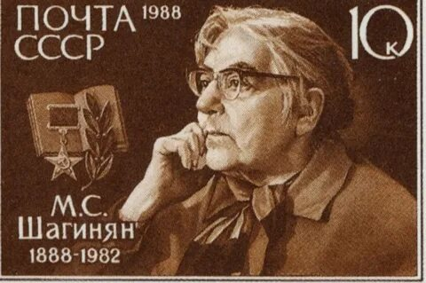
Как же стать настоящим читателем?
Мариэтта Шагинян, известная писательница, считает, что научить человека читать очень трудно. Трудно потому, что сделать это никто не может, кроме самого человека…
Можно прочитать книгу и ничего не понять, не запомнить
Вот какие советы дала писательница:
- Начав читать – надо непременно закончить Неоконченные книги, как недоеденные куски на тарелке, портят людям характер…
- Читать прилежно, внимательно, вникая в содержание, тогда поймёшь смысл прочитанного.
- Читать не фантастику, не романы о любви. Чтение таких книг скорее разучит читать, чем приучит. Чтение таких книг приучает к бездельному чтению, так как они не заставляют вас задумываться над смыслом прочитанного.
- Ищем наслаждения. Ищем мудрости. Ищем знания. Любование искусством писателя и поэта, восторг по поводу удачного выражения, волнение, вызванное глубиной мысли, - вот чтение.
Вывод: Нет наслаждения книгой – нет чтения, нет читателя.

Slide 7
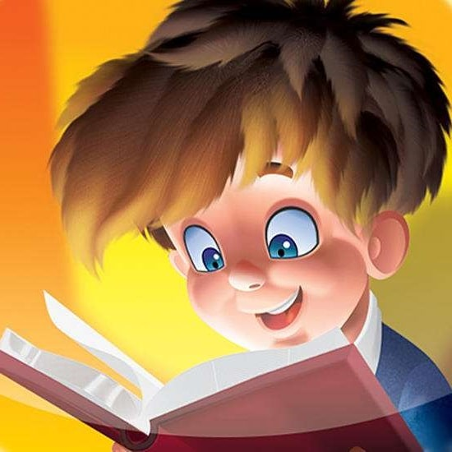
Как научиться отличать хорошую книгу от плохой?
Чтобы познакомиться с основными произведениями русской классики XIX века, надо прочитать четыре тома Пушкина, три тома Гоголя, три-четыре тома Тургенева, четыре-пять томов Достоевского, один том Некрасова, четыре-пять томов Чехова – всего около тридцати книг. При желании список можно и расширить. А потом перечитывать.
Классические книги тем и отличаются, что их можно перечитывать всю жизнь, получать новое удовольствие, новую радость. Читатель тот, кто перечитывает.
Как научиться читать правильно?
Как быть тем, кто читать не любит?
И опять Мариэтта Шагинян даёт такой совет:
- Найти первую интересную книгу, чтобы она стала ключом, чтобы заинтересовала вас.
- Читать книги на одну тему.
- Читать ежедневно по полчаса в течение двух-трёх недель
Вывод: И вы обязательно полюбите чтение.

Slide 8

Подведём итог нашим размышлениям.
Великая радость – жить на земле ещё и читателем!
Ни дня без прочитанной странички…
Ценить книги превыше золота и драгоценных камней, извлекать из них цвет науки.
Жизнь станет куда интереснее!
И ты станешь образованным человеком!
Конечно, без компьютерных технологий сейчас невозможно и мы часть информационного будущего планеты. Но, тем не менее, чтение книг и созидание – важнейшие компоненты нашей жизни.

Slide 9
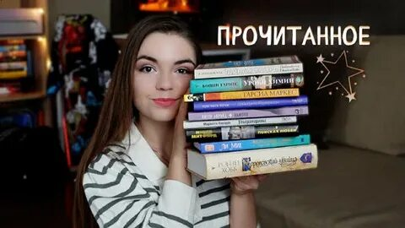


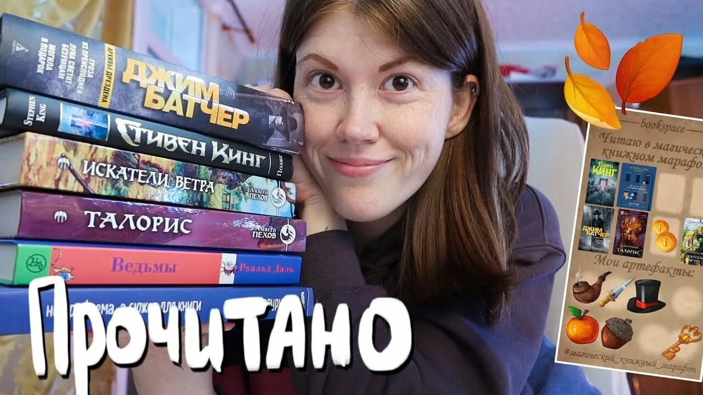


Slide 10

А теперь мы узнаем внимательные ли вы читатели.
В какой сказке жительница морских глубин проучила жадину?
(А.С. Пушкин «Сказка о рыбаке и рыбке»)
Кто умудрился в одно и то же время находиться далеко и близко, высоко и низко, всё видеть, всё слышать и есть не велел? (Машенька. Сказка «Машенька и медведь»)
В какой безделушке смог поместиться целый город? (В табакерке
В. Одоевский «Городок в табакерке»)
Сколько лет Шахерезада рассказывала свои сказки? (Почти три года)
Кто рассказал нам «Сказки по телефону»? ( Дж. Родари )
Как звали главного героя повести И. Тургенева «Муму»? (Герасим)
Как звали друга Винни Пуха? (Пятачок)
Сколько лет прожил на острове Робинзон Крузо? (28 лет)
Где правит король, который не может умножить сто на сто? (В Королевстве кривых зеркал)
Какая буква была заколдована в одном из «Денискиных рассказов»?
(Буква «Ш») У какого героя была такая клятва:
«Чтоб я сломался, если выдам тайну!»?
(У Электроника. Е. Велтистов «Приключения Электроника»)
В какой сказке А. С. Пушкина есть чудесный остров и как он называется?
(«Сказка о царе Салтане», остров Буян)
В какой басне И.А. Крылова герои не смогли сдвинуть воз с места?
(«Лебедь, Щука и Рак»)

Slide 11

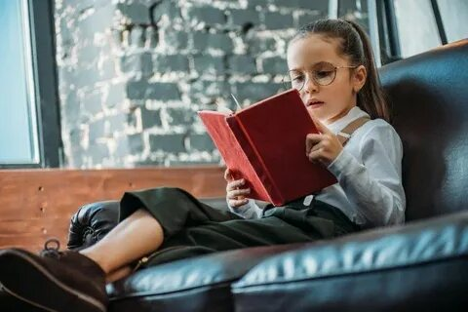

Какое стихотворение М.Ю. Лермонтова начинается так: «Скажи-ка дядя, ведь недаром…»? («Бородино»)
Из какого стихотворения А.С. Пушкина строки: «Унылая пора – очей
очарованье»? («Осень»)
Как звали героев романа А. Дюма «Три мушкетёра»?
(Атос, Партос, Арамис, д Артаньян)
В какой повести Н.В. Гоголя герой отправляется к царице за черевичками?
(«Ночь перед Рождеством»)
К какому произведению А.С. Пушкин дал эпиграф: «Береги честь
смолоду…»? («Капитанская дочка»)
Как звали девушку, которая боялась жаркой погоды? (Снегурочка)
Как называется летательный аппарат Бабы-яги? (Ступа)

